Slide 1
A VÍZGYŰJTŐ - GAZDÁLKODÁSI TERV FELÜLVIZSGÁLATA TERÜLETI FÓRUM A 2. Vízgyűjtő-gazdálkodási Terv
Gulyás Zoltán osztályvezető
Észak-magyarországi Vízügyi Igazgatóság
Notes:
Tisztelt Hölgyeim és Uraim!

Slide 2
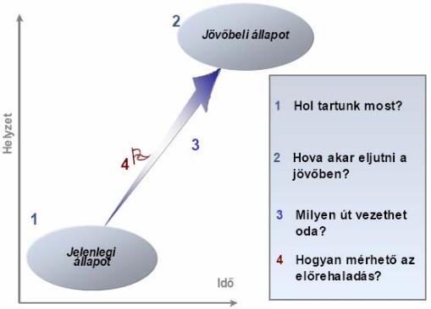
Vízgyűjtő-gazdálkodási Terv meghatározása
Vízgyűjtő-gazdálkodási Terv
A célállapothoz vezető út
A vizek állapotát feltáró és a „jó állapot” elérését megalapozó stratégiai terv:
helyzet elemzés,
problémák feltárása,
elérendő célok kitűzése,
intézkedések meghatározása.

Slide 3
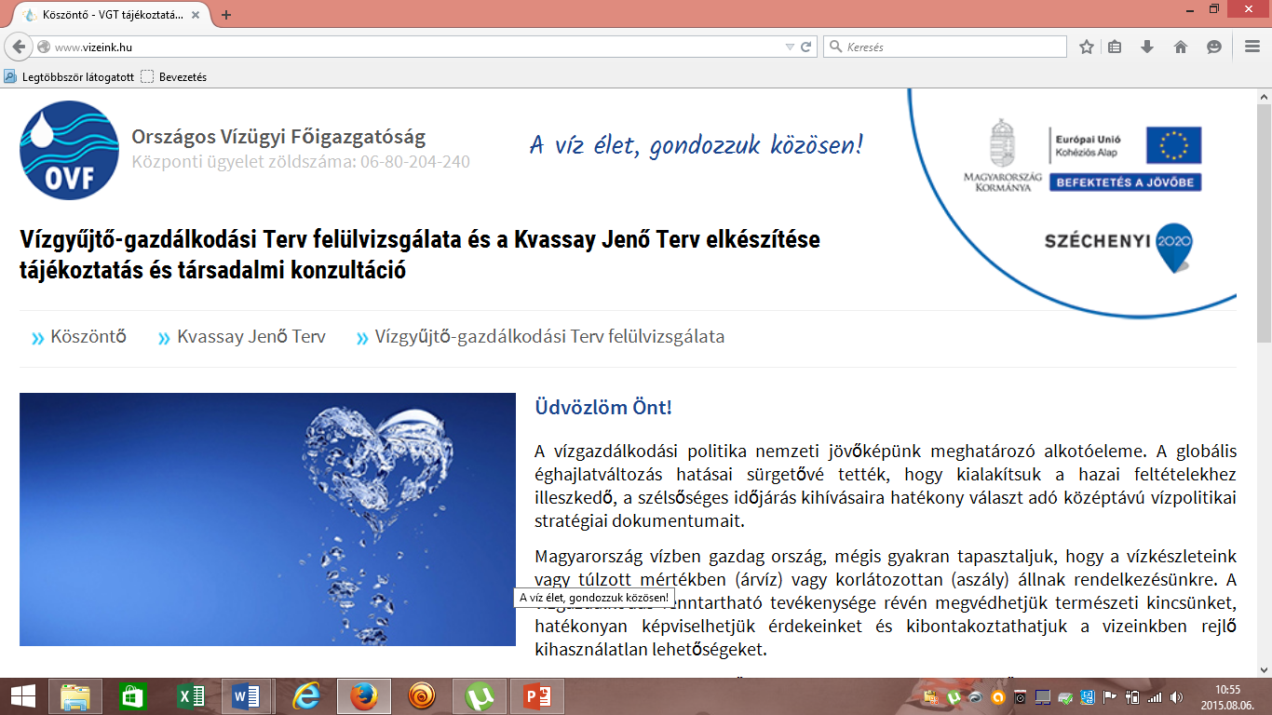
A 2. Vízgyűjtő-gazdálkodási Terv (VGT2)

Slide 4
A 2. Vízgyűjtő-gazdálkodási Terv (VGT2)

Slide 5
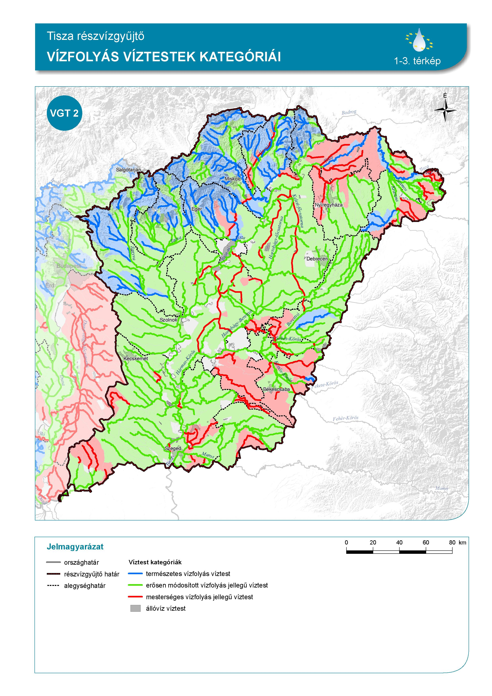
A VGT2 felépítése
1. Vízgyűjtők jellemzése
A vízgyűjtő természeti adottságai és geopolitikai helyzete alapvetően meghatározzák a tervezési területen lévő víztestek környezetét, állapotát.
Természeti környezet
Társadalmi és gazdasági viszonyok
A vízgyűjtő-gazdálkodási tervezés szereplői
Víztestek

Slide 6
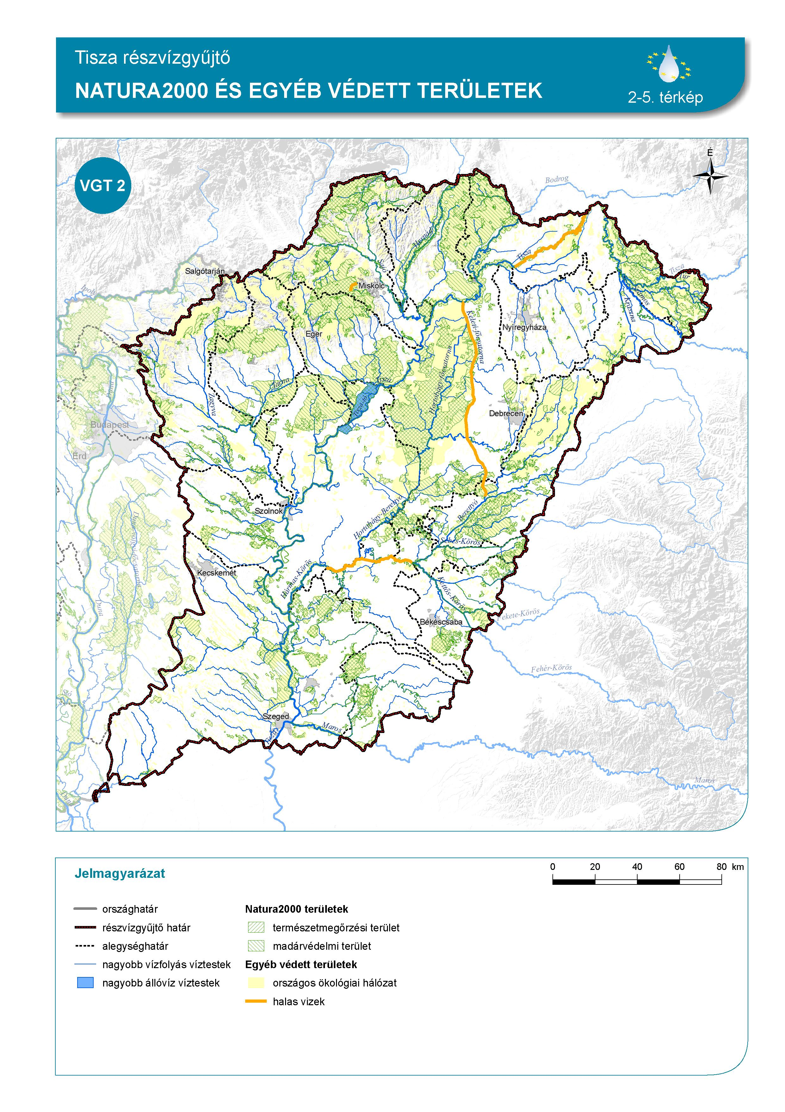
A VGT2 felépítése
2. Védett területek
A VKI szempontjából védettnek számít minden olyan terület, illetve felszín alatti tér, melyet a felszíni és/vagy a felszín alatti vizek védelme érdekében, vagy közvetlenül a víztől függő élőhelyek és fajok megőrzése céljából valamely jogszabály erre kijelöl.
Ivóvízkivételek védőterületei
Tápanyag- és nitrát-érzékeny területek
Természetes fürdőhelyek
Természeti értékei miatt védett területek

Slide 7
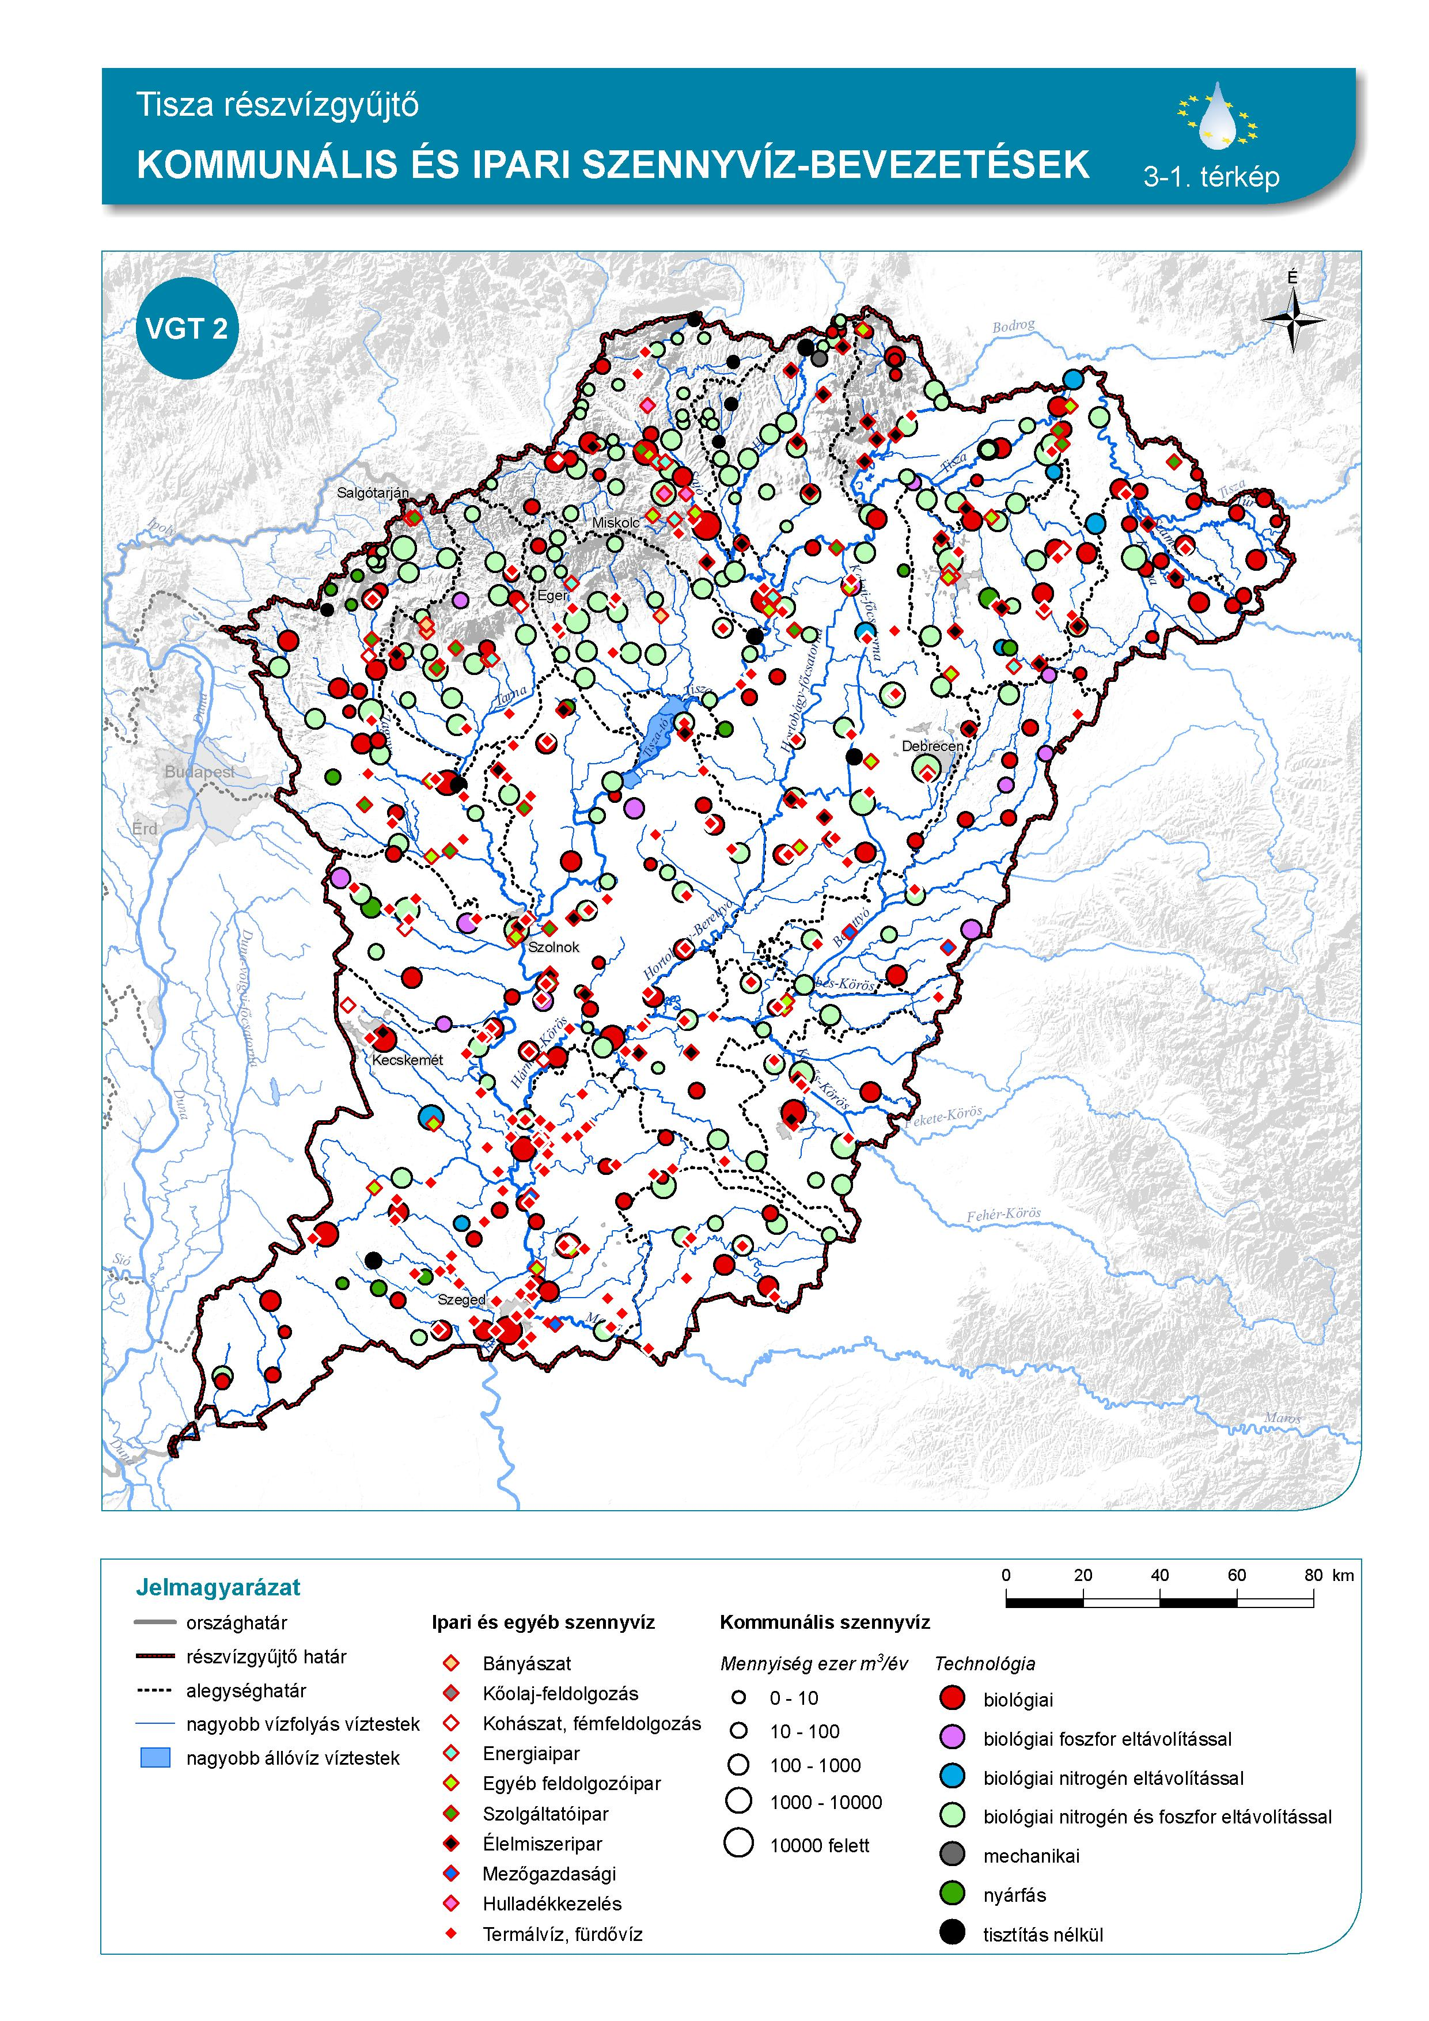
A VGT2 felépítése
3. Emberi tevékenységből eredő
terhelések és hatások
Az emberi tevékenységekből eredő terhelések számbavételének és a hatások elemzésének célja a vizek állapota szempontjából jelentős vízgazdálkodási problémák feltárása.
Vizek fiziko-kémiai elváltozását okozó terhelések
Veszélyes anyag szennyezés és az emisszió leltár
Morfológiai beavatkozások
Vízjárást módosító beavatkozások
Egyéb terhelések

Slide 8
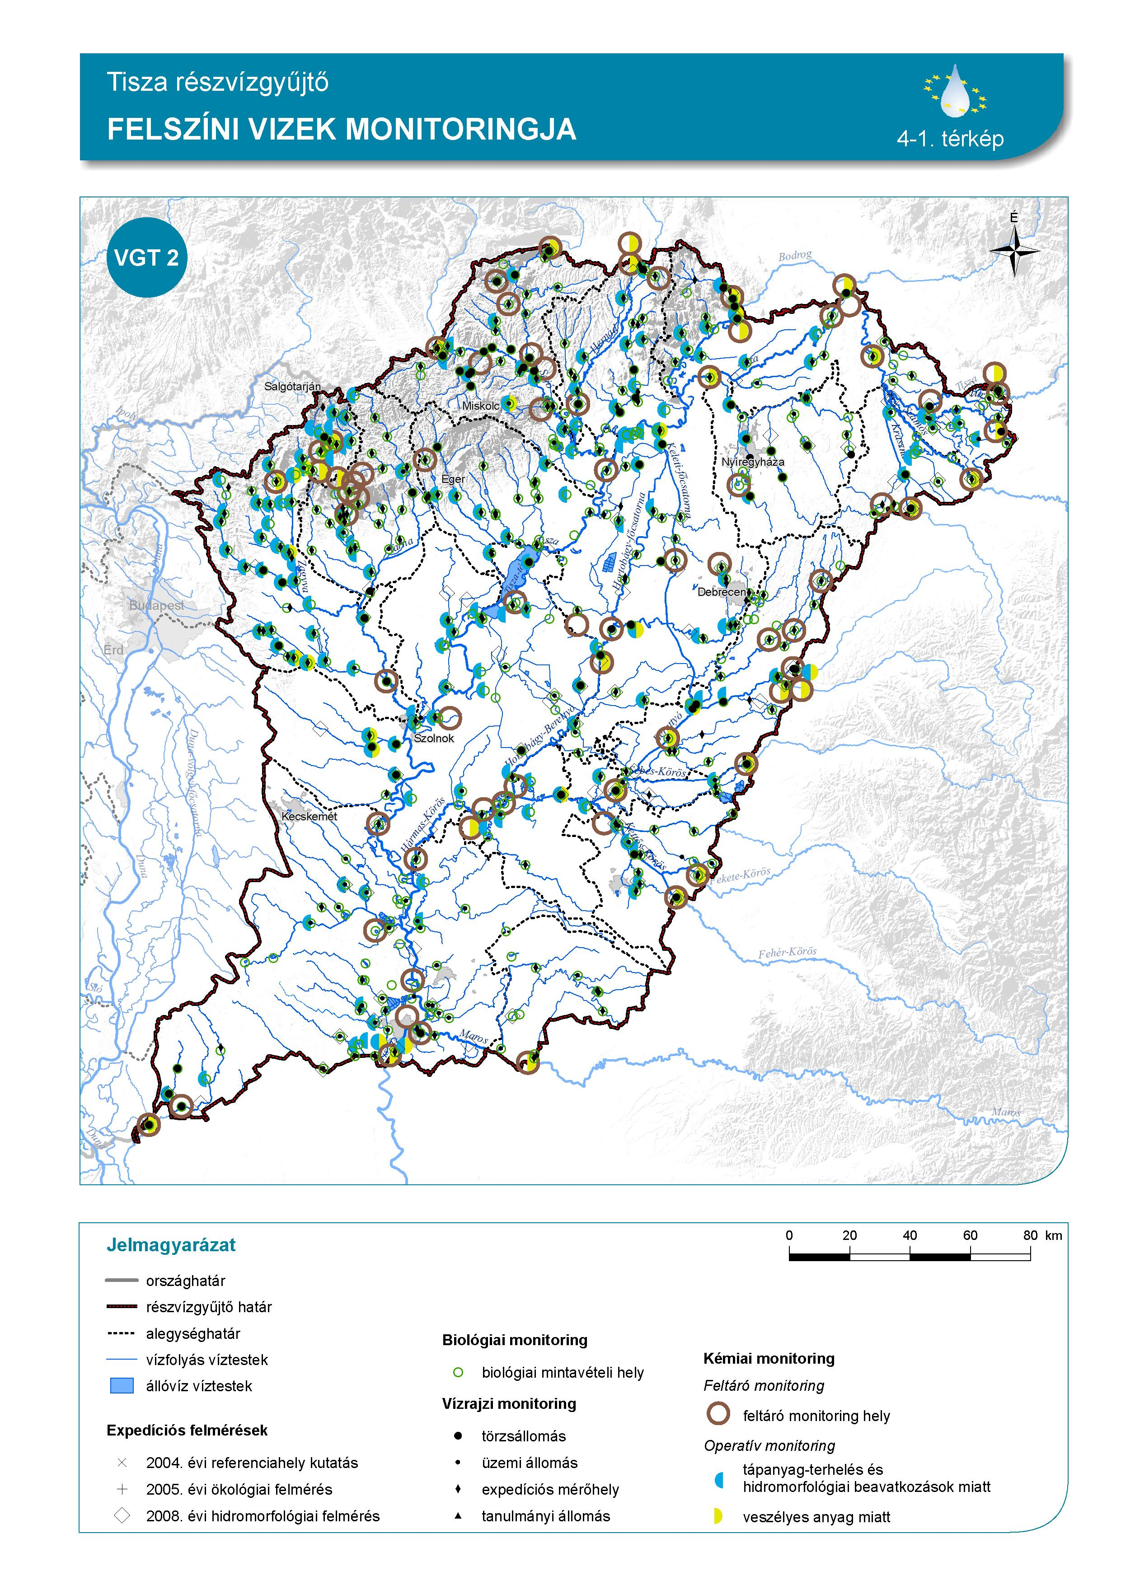
A VGT2 felépítése
4. Monitoring hálózatok és
programok
Célja a vizek mennyiségi és minőségi állapotának megállapítása, jellemzése, illetve az állapot rövid, vagy hosszú távú változásának leírása.
szintjei (feltáró, operatív és vizsgálati),
elemei (felszíni-, felszín alatti víz, védett területek monitoringja),
fenntartói, üzemeltetői (államigazgatási szervek, vízhasználók),
vizsgált paraméterek (ökológiai és a kémiai állapot szempontjából indikatív biológiai elemek, speciális veszélyes anyagok, ökológiai állapotot befolyásoló fizikai-, kémiai paraméterek és hidromorfológiai jellemzők, mennyiségi állapot),
a mérési és mintavételi helyek, azok térbeli elhelyezkedése.

Slide 9
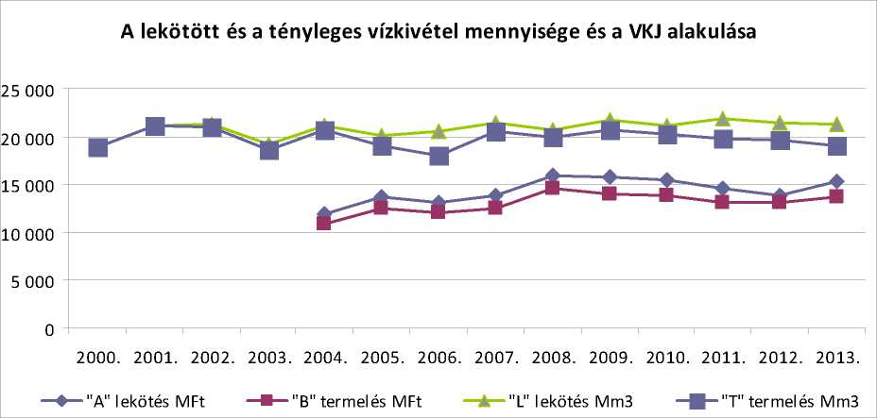
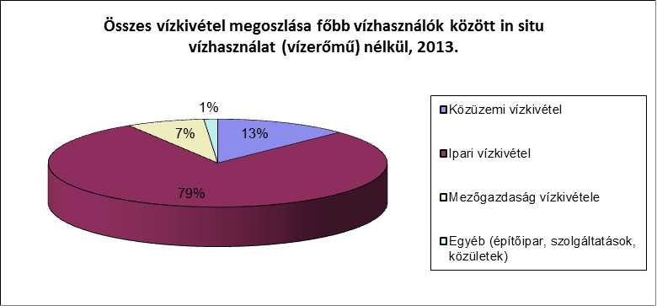
A VGT2 felépítése
5. Vízhasználatok gazdasági
elemzése
Gazdasági elemzés szempontja:
gazdasági elemzés módszertani keretei,
vízi szolgáltatások és vízhasználatok lehatárolásának főbb megállapításai,
vízhasználatok előrejelzése,
vízi szolgáltatások költség-megtérülésének megállapításai,
jelentős vízhasználatok gazdasági feltételeinek megállapításai.

Slide 10
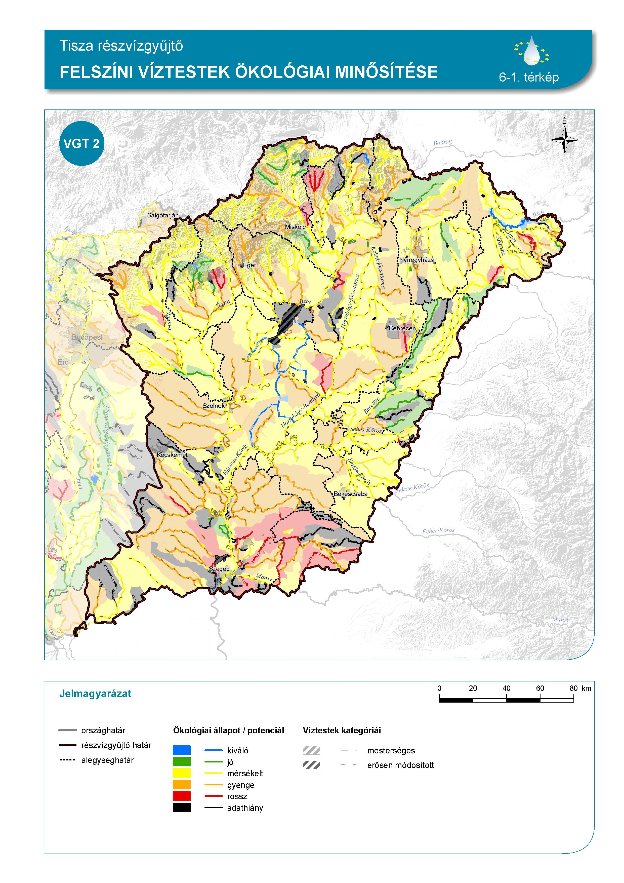
A VGT2 felépítése
6. Vizek állapotának értékelése, jelentős
vízgazdálkodási kérdések azonosítása
Egységes szemléletű, ökológiai alapokon nyugvó, a vízi ökoszisztémák védelmét és funkciójának megőrzését előtérbe helyező állapotértékelési rendszer.
Állapotértékelés módszerei és eredményei:
felszíni vizek állapotának bemutatása (biológiai, fizikai-kémiai, hidromorfológiai elemek, egyéb specifikus szennyezők, veszélyes anyagok szerint),
felszín alatti víztestek állapotának minősítése (mennyiségi és kémiai állapot szerint),
védelem alatt álló területek állapotának értékelése,
jelentős vízgazdálkodási kérdések.

Slide 11
A VGT2 felépítése
7. Környezeti célkitűzések
Felszíni vizek:
a víztestek állapotromlásának megakadályozása;
a jó ökológiai és jó kémiai állapot/potenciál megőrzése vagy elérése;
az elsőbbségi anyagok által okozott szennyeződések fokozatos csökkentése és a kiemelten veszélyes anyagok bevezetéseinek, kibocsátásainak és veszteségeinek megszüntetése vagy fokozatos kiiktatása.
Felszín alatti vizek:
a felszín alatti vizek szennyeződésének korlátozása, illetve megakadályozása;
a víztestek állapotromlásának megakadályozása;
a víztestek jó mennyiségi és jó kémiai állapotának elérése;
a szennyezettség fokozatos csökkentése, a szennyezettségi koncentráció bármely szignifikáns és tartós emelkedő tendenciájának megfordítása.
Mentességek lehetőségei
Mentességi vizsgálatok

Slide 12
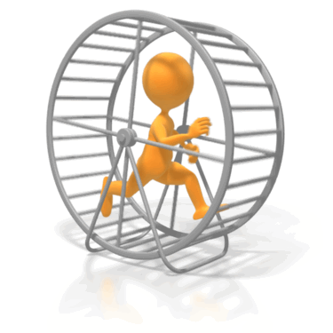
A VGT2 felépítése
8. Intézkedési program
Optimális intézkedési változatok átfogó (műszaki, szabályozási és gazdasági-társadalmi szempontú) ismertetése, amely meghatározza az intézményi feladatokat, és amely alapján folytathatók, illetve elindíthatók a megvalósítást szolgáló programok.
Terhelés
Pressure
Állapot
Status
Hajtóerő
Driver
Intézkedési program (VGT1) végrehajtásának értékelése, szabályozási javaslatok
Intézkedések Programja (VGT2), 2015-2027
Monitoring intézkedések
Gazdaság-szabályozási koncepció
Az éghajlatváltozás hatásainak kezelése
Rendelkezésre álló források 2014-2020
Intézkedés
Respons
Hatás
Impact

Slide 13
EU víz keretirányelv célja, alapelve
9. Kapcsolódó programok és tervek
Hazai stratégiai dokumentumok és programok
Széchenyi 2014-2020 időszakra szóló Operatív Programok
További programok
IV. Nemzeti Környezetvédelmi Program
2015-2020
Nemzeti Fenntartható Fejlődési Keretstratégia 2012-2024
Országos Fejlesztési és Területfejlesztési Koncepció
Nemzeti Vidékstratégia 2012 – 2020
Nemzeti Vízstratégia (NVÍZS 2013. Tervezet)
KEHOP
TOP
MAHOP
stb.
LIFE Program
EGT és Norvég Alap
Svájci Hozzájárulás
stb.

Slide 14
A VGT2 felépítése
10. A közvélemény tájékoztatása
VGT2 társadalmi párbeszéd lépései:
tervezés ütemtervének és munka-rendjének megvitatása országos szinten (2013.07.22. – 2014.01.22.),
jelentős vízgazdálkodási kérdések konzultációja országos és helyi szinten (2014.11.30. – 2015.05.31.),
VGT2 tervezetnek véleményezése országos és helyi szinten (2015.06.22. – 2015.08.31.).

Slide 15
KÖSZÖNÖM A FIGYELMET!

